Slide 1

Introducción a las Computadoras

Slide 2
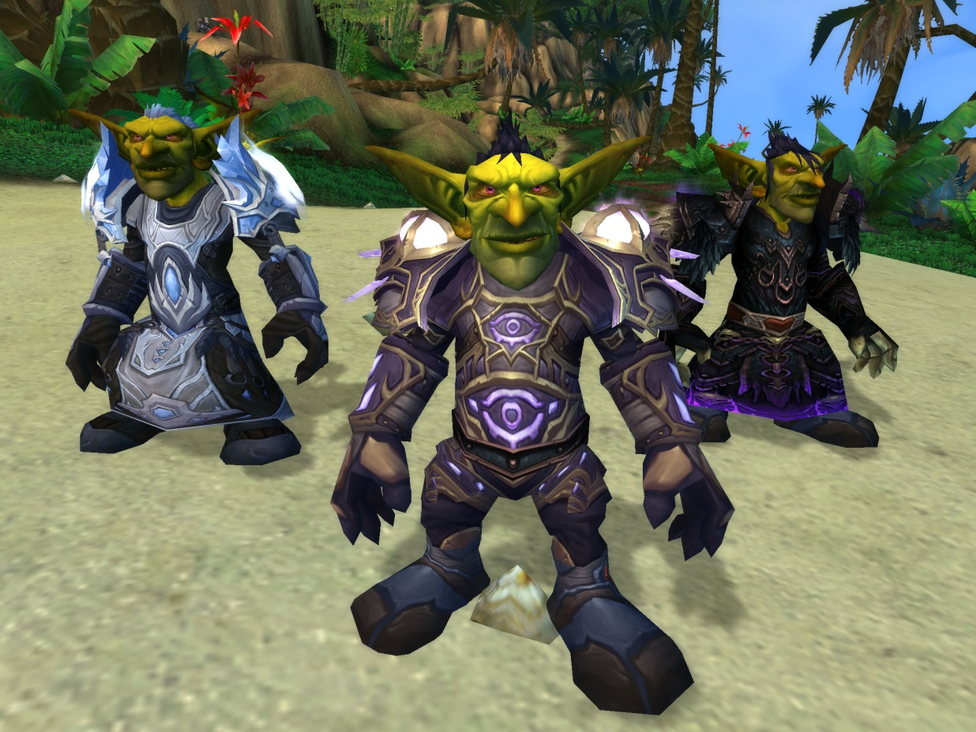
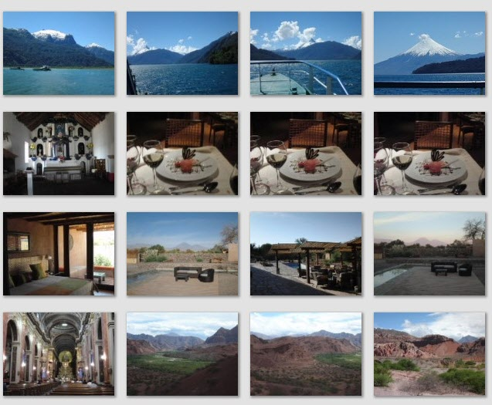

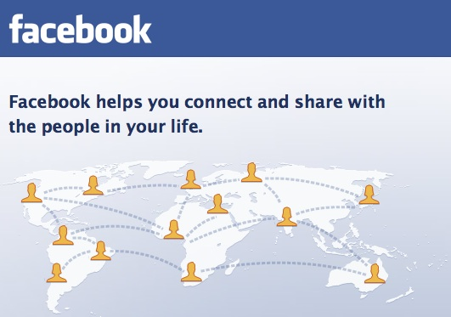


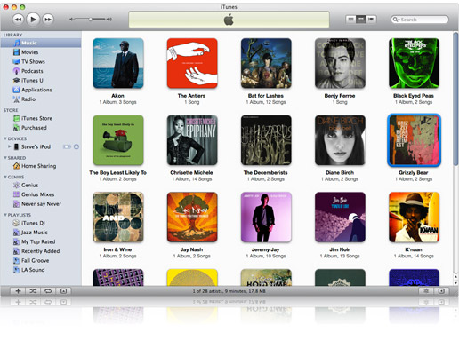
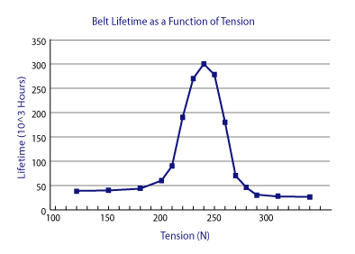
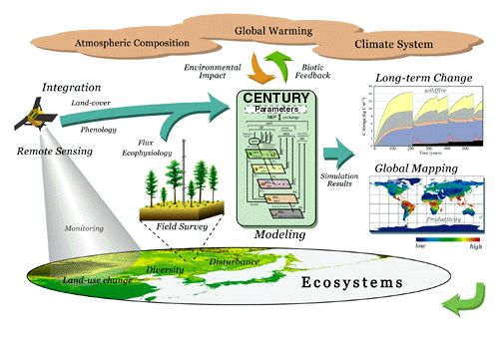
Lo Que Hacen las Computadoras
Matemáticas
Mecanografía
Buscar información
Correo electrónico
Tareas
Charlar
Fotos
Música
Juegos

Slide 3
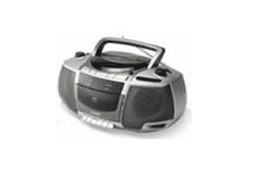

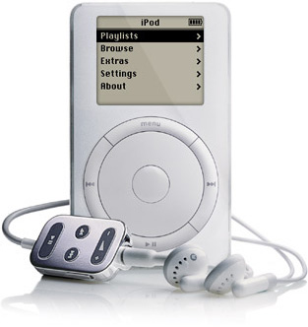

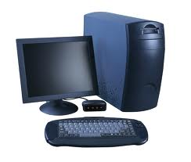
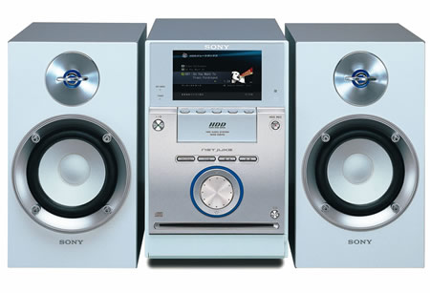
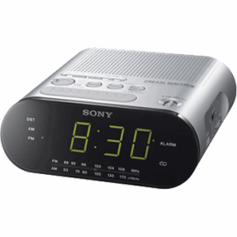
¿ Qué se usa para tocar música?

Slide 4

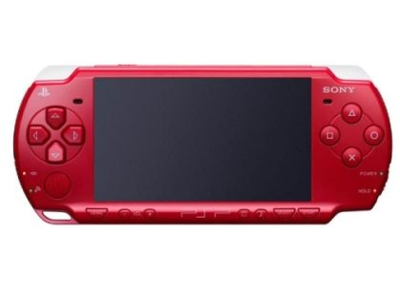
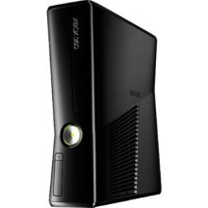

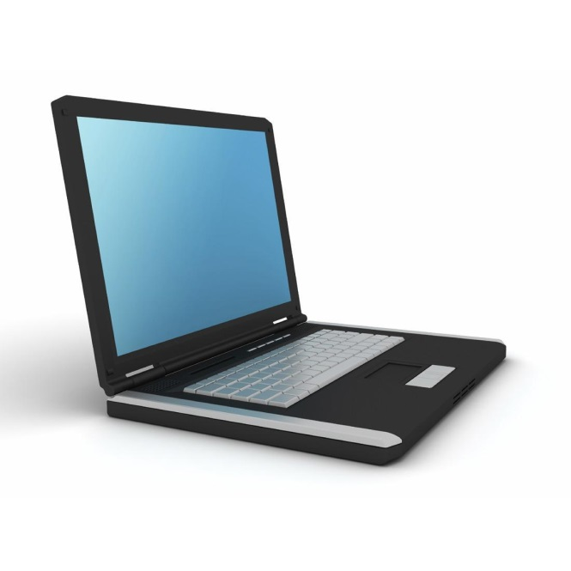
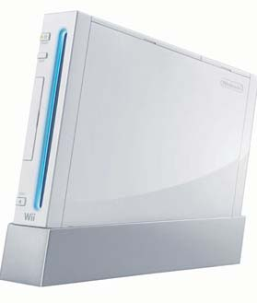
¿ Qué se usa por los juegos?

Slide 5
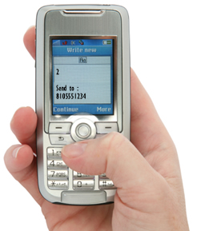


¿ Cómo se habla con los amigos?

Slide 6


¿Es necesario una computadora nueva y cara?
No

Slide 7
¿Cuál computadora es la mejor por mi familia?

Slide 8

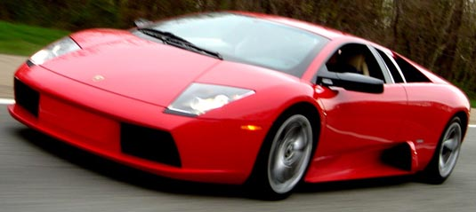
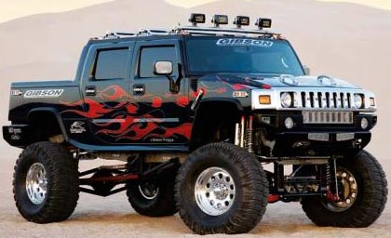
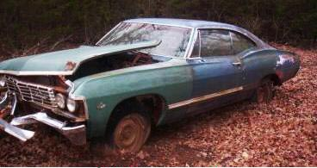
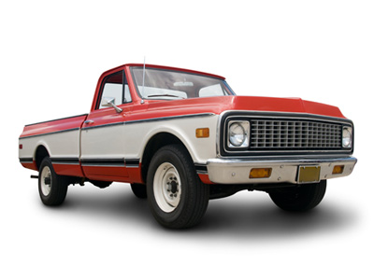
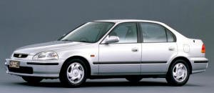
¿Cuál carro es el mejor?

Slide 9
COMPUTADORA
Computadora de mesa
Computadora portátil
Netbook (chiquitita)
Usan programas
APARATO DE INFORMACIÓN
Tableta
Kindle o lector de e-books
Teléfono inteligente
Smart TV
Usan apps (aplicaciones)

Slide 10
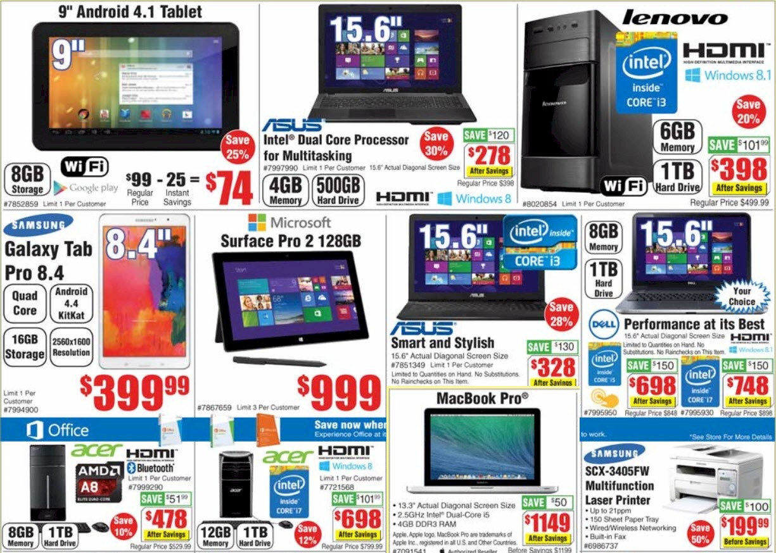

Slide 11
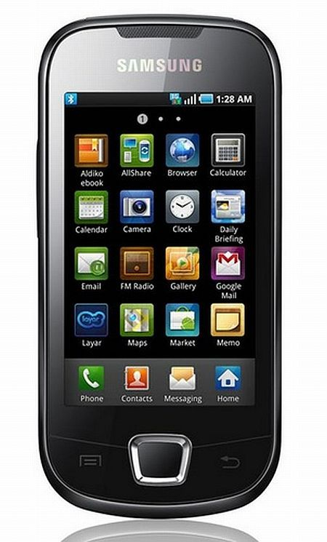
Teléfono inteligente
Llamadas
Textos
Correo electrónico
Buscar información
Apps
  Mapas / GPS
  Juegos
  Aprender ingles

Slide 12
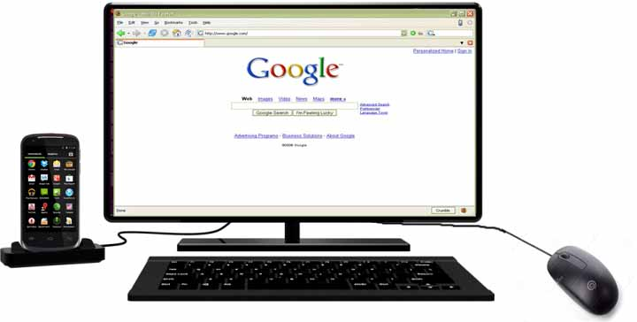
Usar el teléfono con un dock

Slide 13
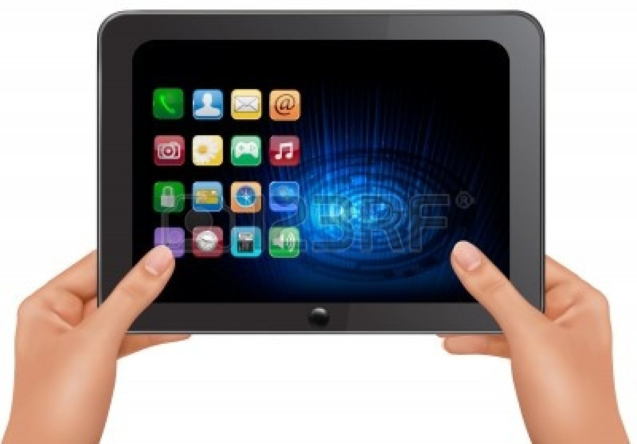
Tableta
Ver películas y televisión
Escuchar a música
Leer correo electrónico
Teclar tareas
Buscar información
Mirar fotos
Leer libros
Muchísimas apps

Slide 14
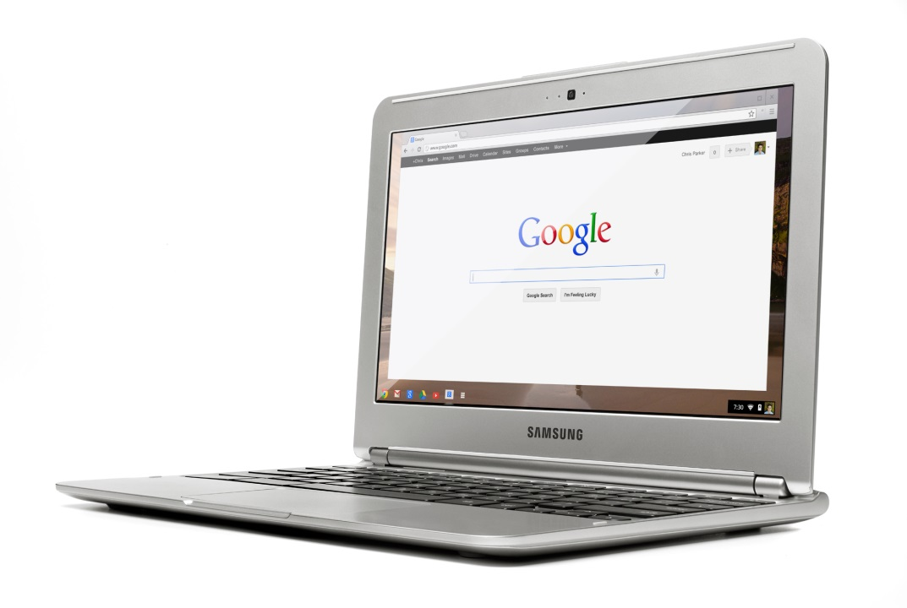
Chromebook
Parece a una computadora
También parece a un teléfono inteligente
Tiene un teclado
Usa el buscador Chrome
Usa Google Drive / Google Docs
Sync con Dropbox
Usa apps de teléfonos inteligentes

Slide 15
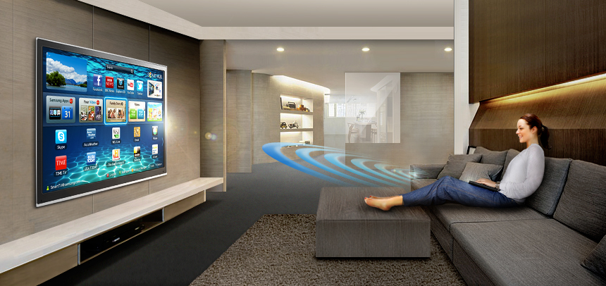

Slide 16
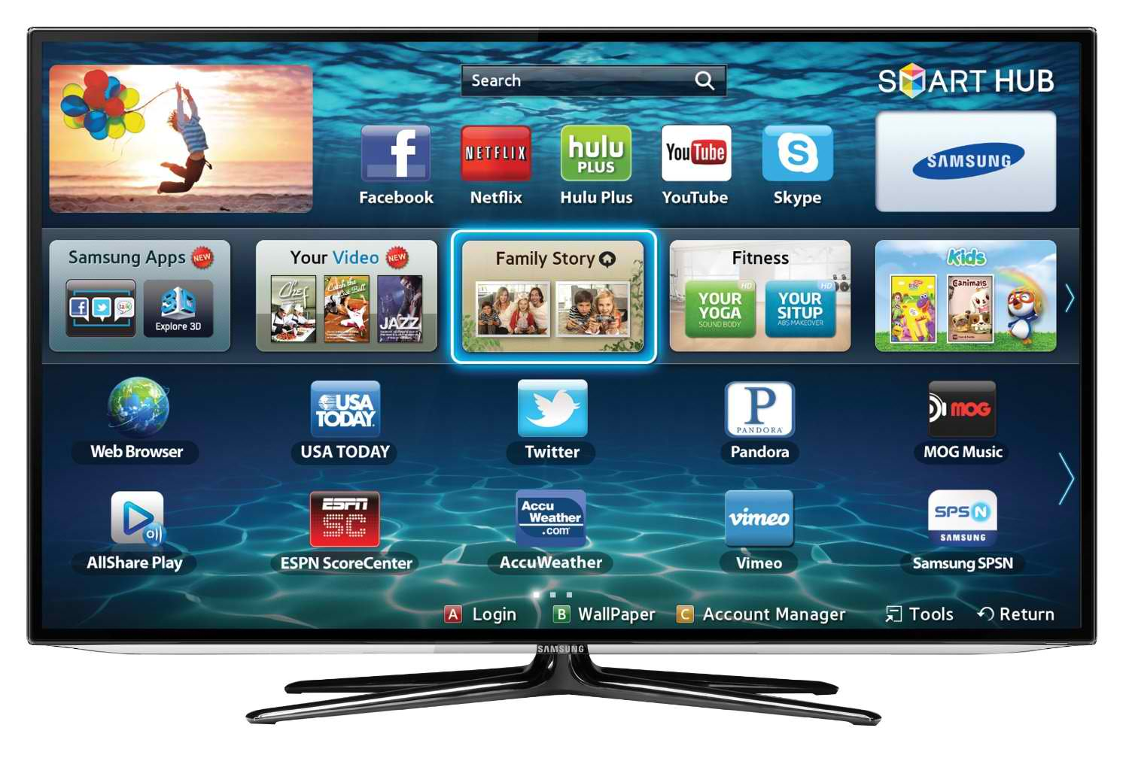

Smart TV
Buscar información
Bajar películas
Conectar con la red
Usar apps
Tele y computadora

Slide 17
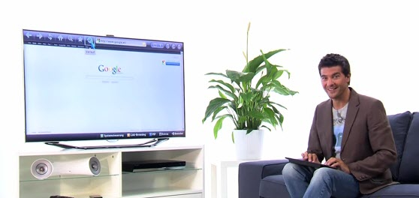

Slide 18
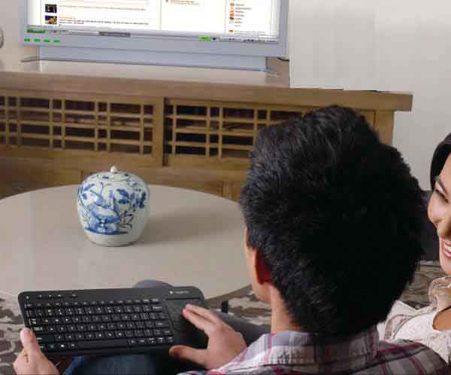

Slide 19
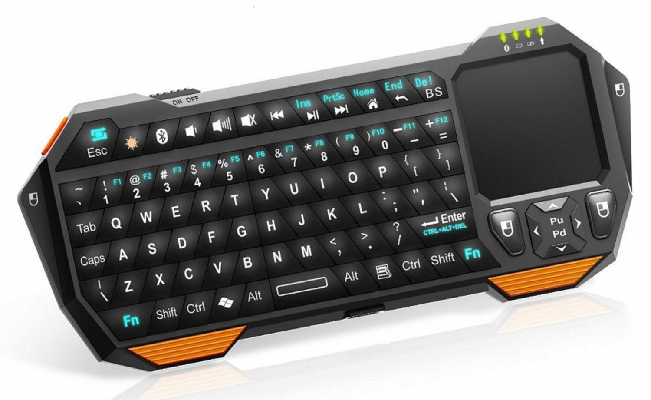
Bluetooth keyboard

Slide 21
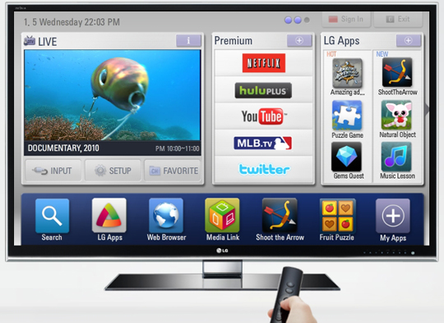

Slide 22
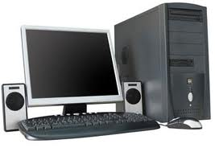
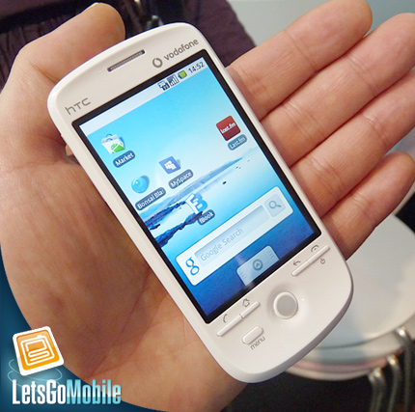
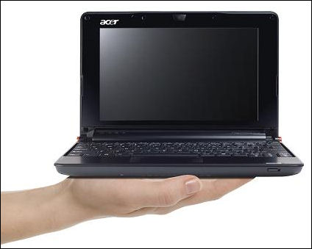
Clases de computadoras
Teléfono inteligente (SmartPhone) $50 - $500
Tableta (Android tablet) $80 - $300
ChromeBook $150 - $300
Computadora chiquitita (Netbook) $200
Computadora de mesa (Desktop) $300 - $700
Portatil (Laptop o notebook) $250 - $350

Slide 23
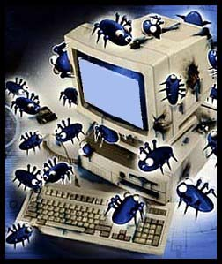
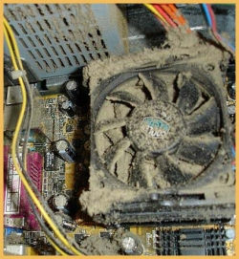
Computadoras usadas

Slide 24



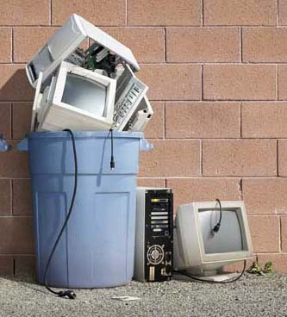
Comprando a pagos
2014
2015
2016

Slide 25
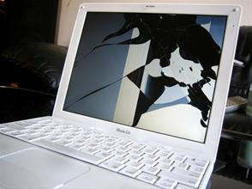

Slide 26
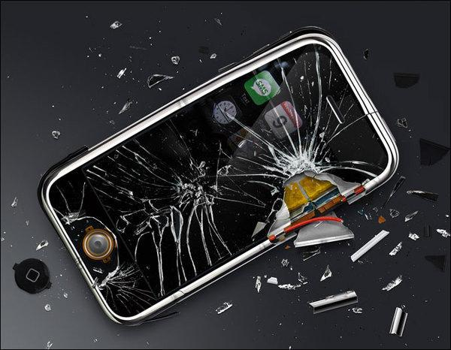

Slide 27
Si tienen campo, recomiendo una computadora de mesa

Slide 28
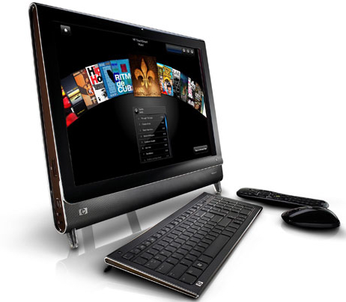
Facil para arreglar
Más barata
Sirve por 5 - 9 años
Arreglos son carísimos
Bastante más cara
Ocupa menos espacio
Sirve por 3 - 4 años

Slide 29

Internet básico por $10 al mes
Llame a
1-855-765-6995

Slide 30


$65 cada mes
después del primer año
(rapidísima)
$25 cada mes
después del primer año
(rápida)

Slide 31

Internet
Una conexión pagada sirve
por hasta 10 computadoras
Pueden usar la conección de los vecinos

Slide 32
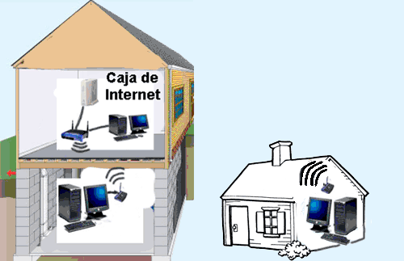
Compartiendo el internet con los vecinos

Slide 34


Controlando el Internet
Pueden bloquear sitios malvados del Internet
Pueden controlar las horas del uso del Internet
El programa K9 Bluecoat es gratis y fácil para usar. (www.k9webprotection.com)

Slide 35
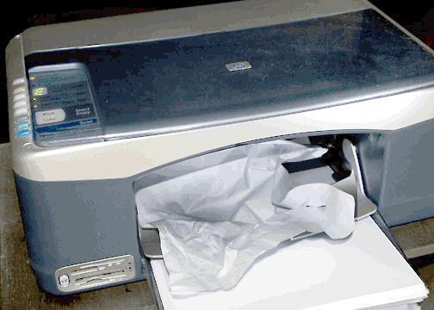
Impresoras

Slide 36
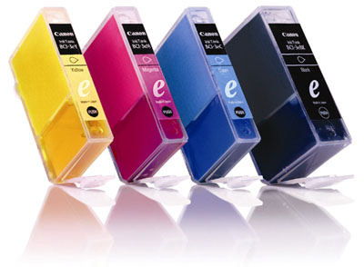
Impresoras
Pueden imprimir gratis a la escuela
Las impresoras son baratas, pero la tinta es carísima
$80

Slide 37
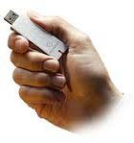
Almacenado archivos
Guardar los archivos importantes
Llevar los archivos a la escuela para imprimir
Compartir los archivos con los amigos
$10

Slide 38

Mecanografía
http://www.youtube.com/watch?v=80cm0lyeqCI

Slide 39




Como evitar a los virus
Nunca bajar música gratis. (LimeWire, iMesh, BearShare, Ares)
Nunca bajar pornografía
Tener cuidado en el Internet
Sean sospechosos de los correos electrónicos

Slide 40
Ayuda gratis con las computadoras
Es importante que cada hogar tenga una computadora que sirva
Arreglamos gratis a una computadora en cada casa
Si no hay ninguna computadora, podemos regalarse una usada
Si necesitan programas, podemos regalarse los que se necesitan por la escuela

Slide 41
Ayuda gratis con las computadoras
Si necesitan ayuda con las computadoras, llámeme. Susana Kayton (650) 853-1711
Hable despacio y claramente
Si contesta la contestadora, no se olvide decirme su número de teléfono

Slide 42
Introducción a las Computadoras

Slide 43


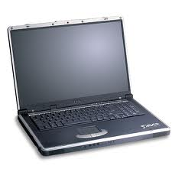
Computadoras de Windows
$400 - $1000
Sirven por 7 – 8 años
$600 - $1400
Sirven por 2 – 4 años

Slide 44
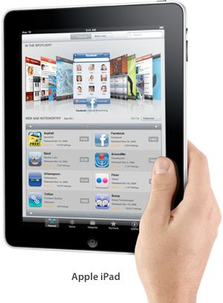

Tablets y netbooks
iPad
$400 - $800
Sirve 1 - 2 years
Windows netbook
$250 - $400
Sirve 1 - 2 years

Slide 45
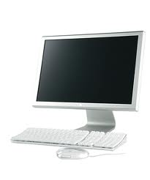
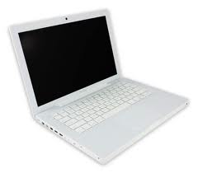
Computadoras de Mac (Apple)
$800-$2000
Sirven por 3 – 4 años
$800-$3000
Sirven por 2 – 4 años

